Slide 1
Henrikas Radauskas
,, Apolonas”
Darbo autorius :
Ugnė

Slide 2
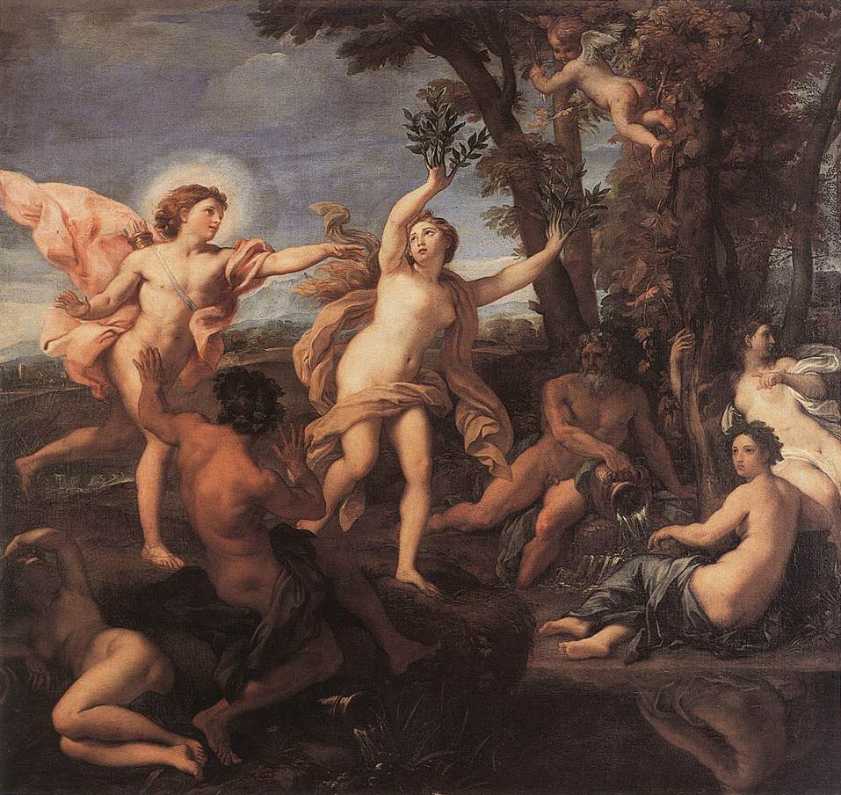
,, Apolonas”
Danguj kryžiuojas kregždės greitos,
Miškely šoka linksmos fleitos,
Ir saulė skambantį peizažą
Rausvai kaip moterį nudažo,
O aš turiu dainuot senas
Numirusių žmonių dainas.
Jo profilis skaudus ir plonas
Kaip kardo ašmens. Neseniai
Čionai praėjo Apolonas,
Ir pasiliko amžinai.
Stiklinis jojo lyros aidas
Erdvėj baimingų kambarių
Ir šaltas marmurinis veidas
Žiaurioj nakty, ir aš turiu
Dainuot pavargusias, senas
Numirusių žmonių dainas..
.

Slide 3
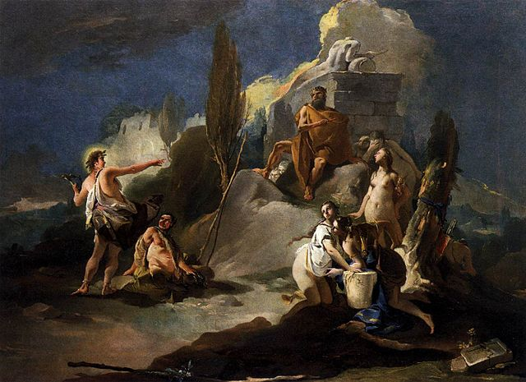
Pavadinimo Reikšmė
Pavadinimas ,, Apolonas” nusako pagrindinę eilėraščio temą;
Eilėraštyje jam skiriamas ypatingas dėmesys – jis neatsiejamas nuo lyrinio subjekto gyvenimo;
Apolonas – graikų mitologijoje buvo menų globėjas;

Slide 4
Eilėraščio tema
Šaltas klasikinis menas, varžantis kūrėją (kanonų menas);
Apolonas – meno dievas, klasicistai sekė Antika ir propagavo griežtą, gryną meną, todėl čia Apolono profilis šaltas. Kaip kardo ašmens – kanonai, griežtos taisyklės, reikalavimai menui yra nepriimtini laisvam kūrėjui;

Slide 5

Eilėraščio pasaulis
Eilėraščio vaizdas atšiaurus, šaltas, jaučiamas nusivylimas : ,, Ir šaltas marmurinis veidas/Žiaurioj nakty, ir aš turiu/Dainuot pavargusias, senas /Numirusių žmonių dainas...”
Šis eilėraštis nepasižymi spalvų žaismingumu, įvairove negu kaip dauguma H. Radausko eilėraščių;

Slide 6

Eilėraščio žmogus
Eilėraščio lyrinis ,,aš” ne iš karto pradeda kalbėti apie savo vidinę būseną, kas jį labiausiai slegia;
Vėliau lyrinis subjektas išreiškia savo nusivylimą esama padėtimi, jis trokšta pokyčių, naujovių;

Slide 7
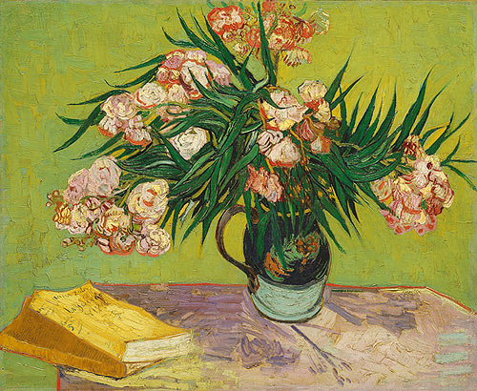
eilėraščio nuotaika
Iš pradžių eilėraščio nuotaika slogi, niūri, jaučiamas nepasitenkinimas, noras kažką keisti;
Nuotaika trumpam tarsi pragiedrėja paskutiniojo posmo pradžioje : ,, Miškely šoka linksmos fleitos,/Ir saulė skambantį peizažą /Rausvai kaip moterį nudažo..”

Slide 8
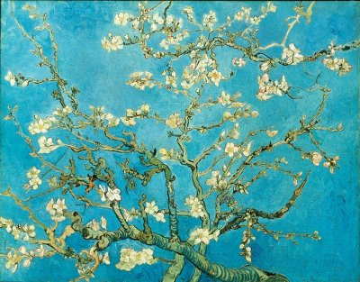
Eilėraščio idėja ir vertybės
Naujovių, permainų troškimas mene;
Gamtos grožis: ,, Danguj kryžiuojas kregždės greitos,/ Miškely šoka linksmos fleitos...”

Slide 9

Eilėraščio kalba
Eilėraštyje kalbama glaustai, santūriai;
Rimavimo būdas kryžminis;

Slide 10
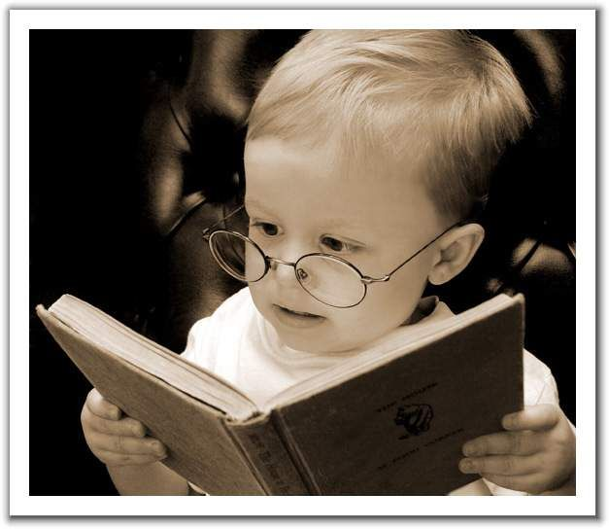
Šaltiniai
www.antologija.lt;

